Slide 1
TIẾNG VIỆT 2
Notes:
Tác giả ppt: Phan Linh
+ Zalo: 0916.604.268
+ Facebook cá nhân: https://www.facebook.com/nhilinh.phan/
+ Nhóm chia sẻ tài liệu: https://www.facebook.com/groups/443096903751589

Slide 2
TIẾNG VIỆT 2 Bài 8: LUỸ TRE
Thứ … ngày … tháng … năm 2022
S/34

Slide 3
Giải câu đố:
Cây gì mang dáng quê hương
Thân chia từng đốt, rợp đường em đi
Mầm non dành tặng thiếu nhi
Gắn trên huy hiệu, em ghi tạc lòng?
(Là cây gì?)
Đáp án: Cây tre

Slide 4
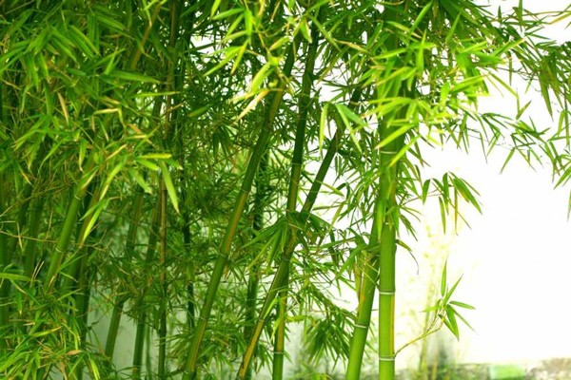
Cây tre

Slide 5
LUỸ TRE
Mỗi sớm mai thức dậy
Lũy tre xanh rì rào
Ngọn tre cong gọng vó
Kéo mặt trời lên cao.
Mặt trời xuống núi ngủ
Tre nâng vầng trăng lên
Sao, sao treo đầy cành
Suốt đêm dài thắp sáng.
Những trưa đồng đầy nắng
Trâu nằm nhai bóng râm
Tre bần thần nhớ gió
Chợt về đầy tiếng chim.
Bỗng gà lên tiếng gáy
Xôn xao ngoài lũy tre
Đêm chuyển dần về sáng
Mầm măng đợi nắng về.
(Nguyễn Công Dương)
Notes:
GV đọc mẫu toàn bài, cả lớp đọc thầm theo (nên cho Hs nhìn trong SGK)
GV chú ý HDHS đọc đúng giọng điệu, ngắt nghỉ, nhấn giọng, đặc biệt là giọng của nhân vật
GV linh động từ khó đọc theo đúng địa phương nhé!

Slide 6
LUỸ TRE
Mỗi sớm mai thức dậy
Lũy tre xanh rì rào
Ngọn tre cong gọng vó
Kéo mặt trời lên cao.
Mặt trời xuống núi ngủ
Tre nâng vầng trăng lên
Sao, sao treo đầy cành
Suốt đêm dài thắp sáng.
Những trưa đồng đầy nắng
Trâu nằm nhai bóng râm
Tre bần thần nhớ gió
Chợt về đầy tiếng chim.
Bỗng gà lên tiếng gáy
Xôn xao ngoài lũy tre
Đêm chuyển dần về sáng
Mầm măng đợi nắng về.
(Nguyễn Công Dương)

Slide 7
chỉ tâm trạng nhớ thương, lưu luyến, nghĩ ngợi.
Bần thần:

Slide 8
LUỸ TRE
Mỗi sớm mai thức dậy
Lũy tre xanh rì rào
Ngọn tre cong gọng vó
Kéo mặt trời lên cao.
Mặt trời xuống núi ngủ
Tre nâng vầng trăng lên
Sao, sao treo đầy cành
Suốt đêm dài thắp sáng.
Những trưa đồng đầy nắng
Trâu nằm nhai bóng râm
Tre bần thần nhớ gió
Chợt về đầy tiếng chim.
Bỗng gà lên tiếng gáy
Xôn xao ngoài lũy tre
Đêm chuyển dần về sáng
Mầm măng đợi nắng về.
Notes:
Đọc nối tiếp
Đọc theo nhóm, cặp

Slide 9
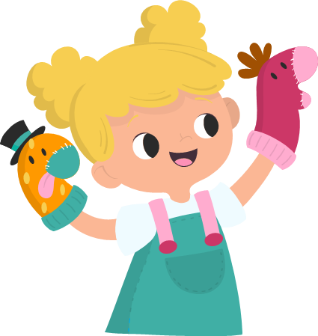
Luyện đọc
toàn bài

Slide 10
LUỸ TRE
Mỗi sớm mai thức dậy
Lũy tre xanh rì rào
Ngọn tre cong gọng vó
Kéo mặt trời lên cao.
Mặt trời xuống núi ngủ
Tre nâng vầng trăng lên
Sao, sao treo đầy cành
Suốt đêm dài thắp sáng.
Những trưa đồng đầy nắng
Trâu nằm nhai bóng râm
Tre bần thần nhớ gió
Chợt về đầy tiếng chim.
Bỗng gà lên tiếng gáy
Xôn xao ngoài lũy tre
Đêm chuyển dần về sáng
Mầm măng đợi nắng về.
(Nguyễn Công Dương)

Slide 11
Trả lời câu hỏi

Slide 12
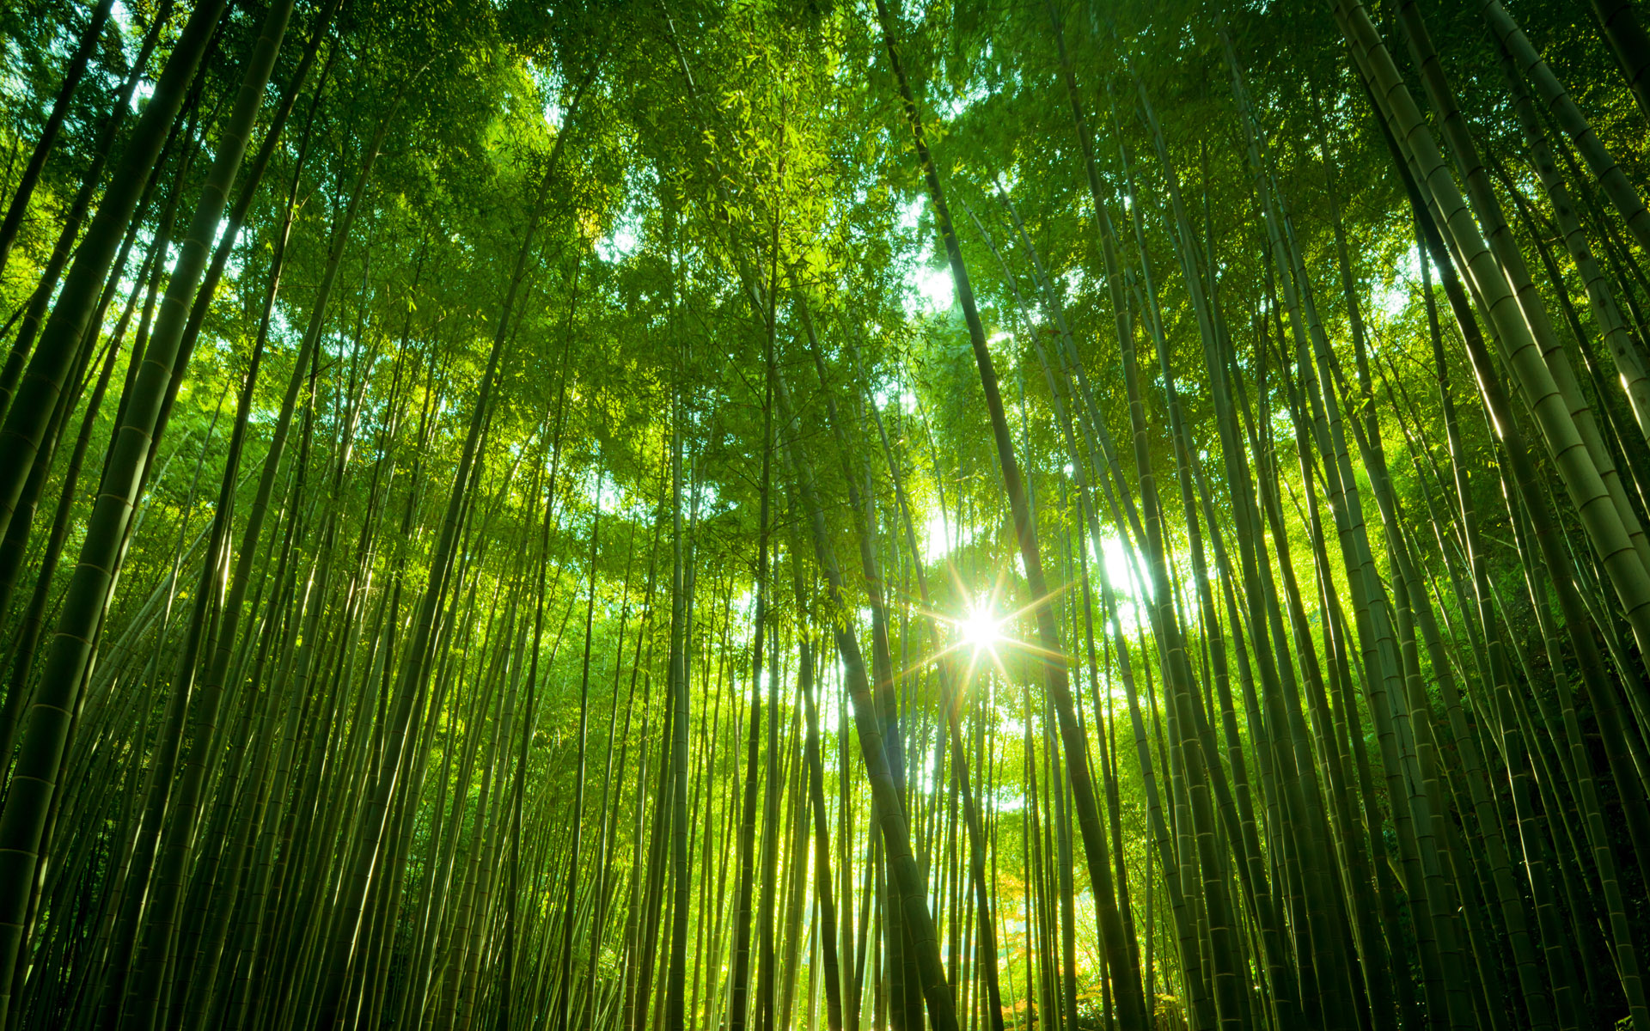
Những câu thơ nào miêu tả cây tre lúc mặt trời mọc.
1
Mỗi sớm mai thức dậy
Lũy tre xanh rì rào
Ngọn tre cong gọng vó
Kéo mặt trời lên cao.
Notes:
HS đọc nội dung khổ 1
GV nêu câu hỏi
HS trả lời
GV chốt kiến thức

Slide 13
2
Câu thơ nào ở khổ thơ thứ hai cho thấy tre cũng giống như người?
Những trưa đồng đầy nắng
Trâu nằm nhai bóng râm
Tre bần thần nhớ gió
Chợt về đầy tiếng chim.

Slide 14
3
Ở khổ thơ thứ ba, hình ảnh luỹ tre được miêu tả vào những lúc nào?
Mặt trời xuống núi ngủ
Tre nâng vầng trăng lên
Sao, sao treo đầy cành
Suốt đêm dài thắp sáng.
Ở khổ thơ thứ ba, hình ảnh luỹ tre được miêu tả vào chiều tối và đêm.
Notes:
HS đọc nội dung khổ 1
GV nêu câu hỏi
HS trả lời
GV chốt kiến thức

Slide 15
4
Em thích hình ảnh nào nhất trong bài thơ?

Slide 16
LUỸ TRE
Mỗi sớm mai thức dậy
Lũy tre xanh rì rào
Ngọn tre cong gọng vó
Kéo mặt trời lên cao.
Mặt trời xuống núi ngủ
Tre nâng vầng trăng lên
Sao, sao treo đầy cành
Suốt đêm dài thắp sáng.
Những trưa đồng đầy nắng
Trâu nằm nhai bóng râm
Tre bần thần nhớ gió
Chợt về đầy tiếng chim.
Bỗng gà lên tiếng gáy
Xôn xao ngoài lũy tre
Đêm chuyển dần về sáng
Mầm măng đợi nắng về.
(Nguyễn Công Dương)
Notes:
Đọc lại toàn bài

Slide 17
Luyện tập theo văn bản

Slide 18
1
Tìm từ ngữ chỉ thời gian trong bài thơ.

Slide 19
2
Tìm thêm những từ ngữ chỉ thời gian mà em biết.
tháng
năm
ngày
chiều
tối
khuya
hè
đông
…
Notes:
HS có thể sáng tạo nhiều cách giới thiệu, k cần theo gợi ý.

Slide 21
Luỹ tre gắn với hình ảnh nào ở đất nước ta?
A. Thành phố
B. Nhà cao tầng
C. Nông thôn/vùng quê
Notes:
Tác giả bộ ppt Toán + TV2: Phan Thị Linh – Đà Nẵng
Sđt lh: 0916.604.268
+ Zalo: 0916.604.268
+ Facebook cá nhân: https://www.facebook.com/nhilinh.phan/
+ Nhóm chia sẻ tài liệu: https://www.facebook.com/groups/443096903751589
Hãy liên hệ chính chủ sản phẩm để được hỗ trợ và đồng hành trong suốt năm học nhé!

Slide 22
Từ ngữ chỉ đặc điểm nào là phù hợp khi nói về cây tre?
A. xấu xí
B. gần gũi
Notes:
Gần gũi với con người, gần gũi với mọi sự vật ở vùng quê

Slide 23
Nói thêm những lợi ích của cây tre cho cuộc sống
Notes:
GV hướng HS tới việc biết nói lời cảm ơn, làm gì để tỏ lòng biết ơn hạt lúa, những người nông dân trồng lúa

Slide 25
Hẹn gặp lại các con!

